Slide 1
Hrvatska – tržište osiguranja na putu ka Europskoj uniji
Seminar Nacionalnog biroa osiguravača Crne Gore
Bečići, 4. prosinac 2010.

Slide 2
Tržište osiguranja u svijetu
Udjel hrvatske industrije osiguranja u ukupnoj svjetskoj premiji u 2009. iznosio je 0,04% i po visini premije osiguranja Republika Hrvatska je 55 zemlja na svijetu.
Hrvatsko tržište osiguranja ima udjel od 0,12% u ukupnoj premiji zemlja Europske unije.

Slide 3
Tržište osiguranja u svijetu

Slide 4
Tržište osiguranja u Europskoj uniji - oporavak
+

Slide 5
DRUŠTVA ZA OSIGURANJE I REOSIGURANJE U 2009.
2 reosiguranje
8 život
9 neživot
10 život i neživot
29 ukupno

Slide 6
*Osiguranje Zagreb d.d od 20. studenog 2009. posluje pod imenom Basler osiguranje Zagreb d.d.
**Basler osiguranje d.d. i Basler životno osiguranje d.d. su s danom 15. veljače 2010. pripojeni društvu Basler osiguranje Zagreb d.d.

Slide 7
Zaračunata bruto premija osiguranja od 2003.- 2009. godine
-
ukupna ZBP - smanjenje 2,84%
prosječna stopa rasta 2000.-2009. - 8,55%
u tisućama kn

Slide 8
Ukupno zaračunata bruto premija - pregled po društvima

Slide 9
Struktura ukupne premije osiguranja po skupinama osiguranja
+
udio neživot 73,56%
(u 2008. 73,72%)
udio život 26,44%
(u 2008. 26,28%)

Slide 10
Zaračunata bruto premija neživotnih i životnih osiguranja u periodu 2003. – 2009.

Slide 11
Rast premije životnih i neživotnih osiguranja u %
-
ZBP Neživot 6.922.661.042 kn
- smanjenje 3,05%
- U 2008. +8,50%
ZBP Život 2.488.674.623 kn
- smanjenje 2,24%
- U 2008. +2,50%

Slide 12
Udio premije u BDP u razdoblju 2003.- 2008. godine (%)
Premija po stanovniku u razdoblju 2003. - 2009. godine (u kn)
Premija po zaposlenom društvima za osig. u razdoblju 2003. - 2009. godine (u kn)

Slide 13
Zakonski okvir djelatnosti osiguranja
Djelatnost osiguranja
Zakoni
Zakon o osiguranju
Zakon o obveznim osiguranjima u prometu
Zakon o obveznim odnosima
USTAV RH
HANFA (nadzorno tijelo) i druga nadležna tijela –
Podzakonski akti: pravilnici, mišljenja...

Slide 14
Hrvatski ured za osiguranje
Hrvatski ured za osiguranje je pravna osoba koja u pravnom prometu s trećim osobama predstavlja udruženje društava za osiguranje sa sjedištem u Republici Hrvatskoj (čl. 271. Zakona o osiguranju). Hrvatski ured za osiguranje obavlja poslove utvrđene Zakonom o osiguranju, Zakonom o obveznim osiguranjima u prometu te drugim propisima:
poslove predstavljanja i zastupanja interesa društava za osiguranje u međunarodnim institucijama;
poslove statistike osiguranja;
poslove rješavanja pritužbi osiguranika odnosno oštećenih osoba;
punopravni član Europske federacije osiguratelja i reosiguratelja Comité Européen des Assurances (CEA),
U članstvu sudjeluje 19 društava za osiguranje i 1 društvo za reosiguranje (98,39 % ZBP hrvatskog tržišta osiguranja).
poslove nacionalnog Ureda zelene karte osiguranja i druge poslove utvrđene međunarodnim sporazumima o osiguranju vlasnika vozila od odgovornosti za štete nanesene trećim osobama;
poslove vođenja Garancijskog fonda;
poslove izvansudskog rješavanja sporova između osiguranika odnosno ugovaratelja osiguranja odnosno potrošača i društava za osiguranje odnosno ponuditelja usluga osiguranja.
Savjeta ureda - Council of Bureaux (COB) i
Međunarodnog udruženja za pomorska i prijevozna osiguranja - International Union of Marine Insurance (IUMI).

Slide 15
Hrvatski ured za osiguranje
Upravni odbor
Direktor HUO
Ured zelene karte
Skupština
Ured za naknadu
Garancijski fond
Informacijski centar
Centar za mirenje
CEDOH
Pravobranitelj za djelatnost osiguranja

Slide 16
Hrvatski ured za osiguranje
Ministarstvo financija
CEA
HANFA
-Priprema za jedinstve-no europsko tržište
Ministarstvo unutarnjih poslova
HZZO
RG za istraživanje i razvoj
-Izrada position papera -Finan-cijska pismenost -Publika-cija o imovin-skim osigura-njima -Bilten HUO -Anke-tiranje
Prijevare u osiguranju
-Zakon o osiguranju -Zakon o obveznim osiguranjima u prometu -Solvency II -Financijska edukacija i financijska pismenost
Solvency II
HAD
-Solvency II
-ostali podza-konski akti
-Suradnja sa MF-a, HANFA-om, HAD-om, udruže-njima u inozemstvu... -Osnivanje RG -Radionice i seminari -Izdavanje priručnika za društva
Prijevare u osiguranju
Financijska edukacija i financijska pismenost
-Izrada strategije -Suradnja sa MF-a -Izrada publikacija -Radionice i seminari -Promi-džbena kampanja -Suradnja sa visoko-školskim institu-cijama
-Solvency II -Statistika

Slide 17
Međunarodne aktivnosti
COB
CEA
Intenziviranjem pristupnih pregovora Republike Hrvatske s Europskom unijom:
na godišnjoj skupštini Sustava tijela 4. Direktive pri Savjetu ureda, održanoj u studenom 2010. u Ateni, Informacijski Centar pri Hrvatskom uredu za osiguranje postao je potpisnik Sporazuma između Informacijskih centara zemalja članica EEA, a Hrvatskom uredu za osiguranje omogućeno je sudjelovanje u Sustavu u posebnom statusu trajne gostujuće članice.
Hrvatska je domaćin Opće skupštine Savjeta ureda zelene karte – Dubrovnik 2011.
Pristupom u punopravno članstvo CEA-e (Europske federacije udruženja osiguratelja i reosiguratelja), Hrvatskom uredu za osiguranje omogućen je pristup relevantnim informacijama o zakonodavnim i tržišnim kretanjima te aktualnostima iz EU značajnim za djelatnost osiguranja.
praćenje ključnih pitanja i strateških inicijativa CEA-e
Hrvatski ured za osiguranje aktivno dostavlja statistiku i druge podatke o hrvatskom tržištu osiguranja koje postaju sastavni dio analiza i publikacija CEA-e.
intenziviranje suradnje s Odborima CEA na razini komisija Hrvatskog ureda za osiguranje;

Slide 18
Izazovi industrije osiguranja
(2009. – 2010.)
JUČER
namet osigurateljima – financiranje članarine za turističke zajednice
DANAS
Plaćanje HZZO-u prekomjernog iznosa naknade štete koju prouzroče osiguranici s osnova osiguranja od AO
SUTRA
“širenje tržišnih aktivnosti HZZO-a” – ulazak i na tržište dodatnog zdravstvenog osiguranja

Slide 19
ZAKON O ČLANARINAMA U TURISTIČKIM ZAJEDNICAMA – obveza financiranja turističkih zajednica od strane osiguratelja u 2009. – 0,25% ukupnog prihoda osiguratelja
Nakon podnošenja prijedloga za ocjenu suglasnosti zakona s Ustavom RH i pregovora s Ministarstvom turizma uslijedile su izmjene zakona
Prije izmjene zakona
više od 23 milijuna kn samo za 2009.
Nakon izmjene zakona
manje od 150 tisuća kn za 2009.

Slide 20
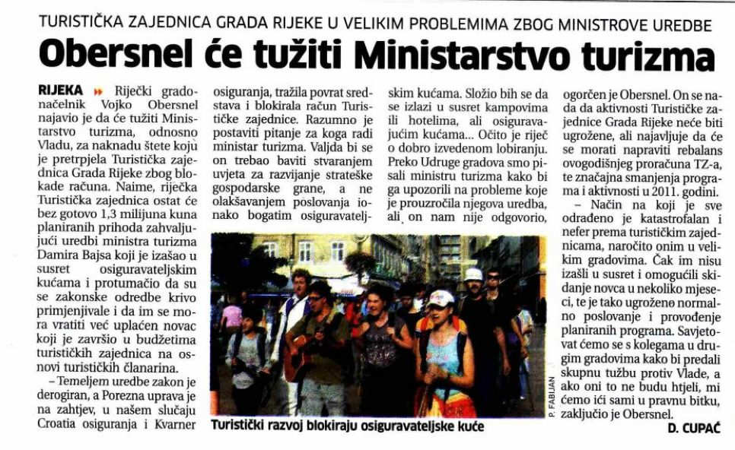

Slide 21
Zakon o obveznom zdravstvenom osiguranju
za svaku pojedinu i stvarnu štetu utvrđuje se obveza i pravo HZZO-a na potraživanje naknade iste od odgovornog osiguratelja automobilske odgovornosti
određen iznos u visini od 7% (početno 10%) naplaćene funkcionalne premije osiguranja od AO, kao iznos naknade prouzročene štete HZZO-u, s osnova svih prouzročenih šteta – NOVO UREĐENJE
naknada stvarne štete u okviru odgovornosti svog osiguranika i granicama obveze preuzete ugovorom o osiguranju (čl. 27. ZOOP)
naknada paušalno određenog iznosa koji bi trebao predstavljati naknadu prouzročene štete (čl. 53. ZOZO/08)

Slide 22
Pregled isplaćenih iznosa – 2005.-2010.
2009. i 2010. – prosječno 197,5 milijuna kn godišnje
143 milijuna kn godišnje više od iznosa stvarne štete nanesene HZZO-u

Slide 23
OSIGURATELJI
Obavljanje djelatnosti – nakon dozvole HANFE i prethodne suglasnosti ministra nadležnog za zdravstvo
u okvirima Zakona o osiguranju, dozvola i suglasnosti, podzakonskih akata HANFE i ministra nadležnog za zdravstvo (pravilnici, mišljenja)
HZZO
Obavljanje djelatnosti – BEZ dozvole HANFE i prethodne suglasnosti ministra nadležnog za zdravstvo
Pravila provođenja dodatnoga zdravstvenog osiguranja koje provodi HZZO donosi Upravno vijeće HZZO-a – čl. 25. st. 2. ZDZO
Nadzor HANFE i nadzor ministra nadležnog za zdravstvo (čl. 24. ZDZO)
?
Temeljni kapital, solventnost, unutarnja revizija, imenovani ovlašteni aktuar, pravila o promidžbenim aktivnostima, informacije ugovoratelju osiguranja, pričuve, pravila o ulaganjima, izvješćivanje
?

Slide 24
Zahvaljujem na pozornosti!

